Slide 1
УП 03.01
Герасимов Дмитрий
П1-18

Slide 2
ТЗ программы «Блокнот»
Программа “ Блокнот” предназначена для личного пользования любым пользователем. Она позволяет сохранять, редактировать и удалять заметки с памяти устройства (ОС Android)

Slide 3
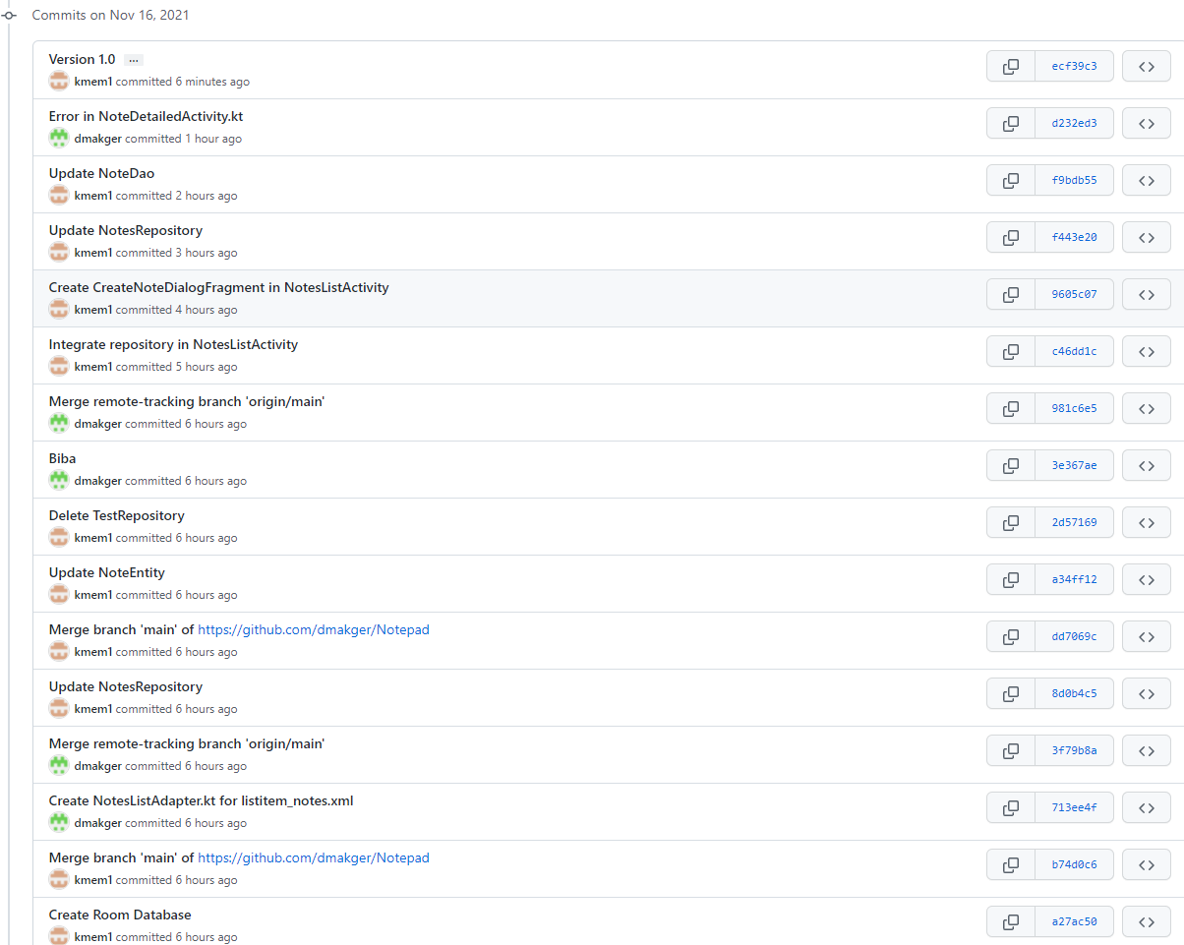
Коллективная разработка

Slide 4
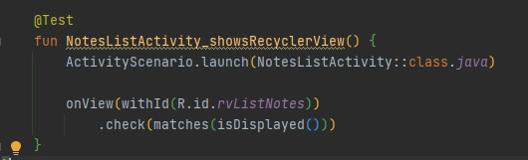
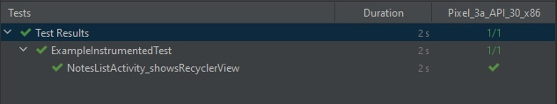
Тест
Тест проверки работоспособности программы
Успешное прохождение

Slide 5
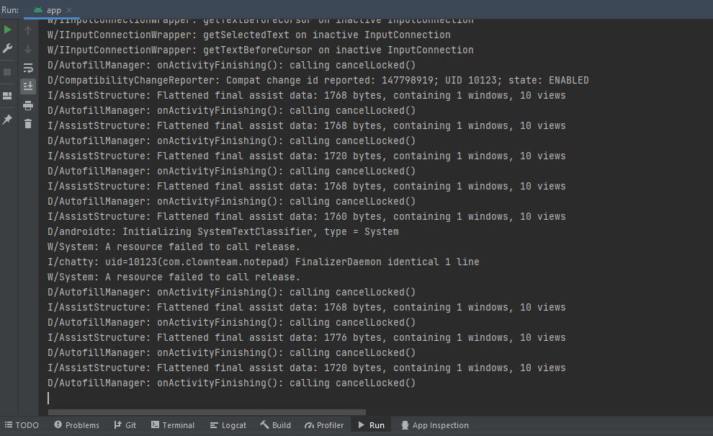
Отладка

Slide 6
ТЗ Программы «QuizCards»
Нужно разработать мобильное приложение, в котором можно создавать карточки для запоминания информации, терминов и т.д.
На передней части карты должен находится вопрос, а на обороте ответ на данный вопрос.
Приложение должно позволять создавать свои колоды и создавать в них свои карточки.

Slide 7
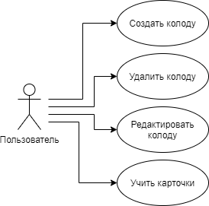
Диаграмма прецедентов

Slide 8
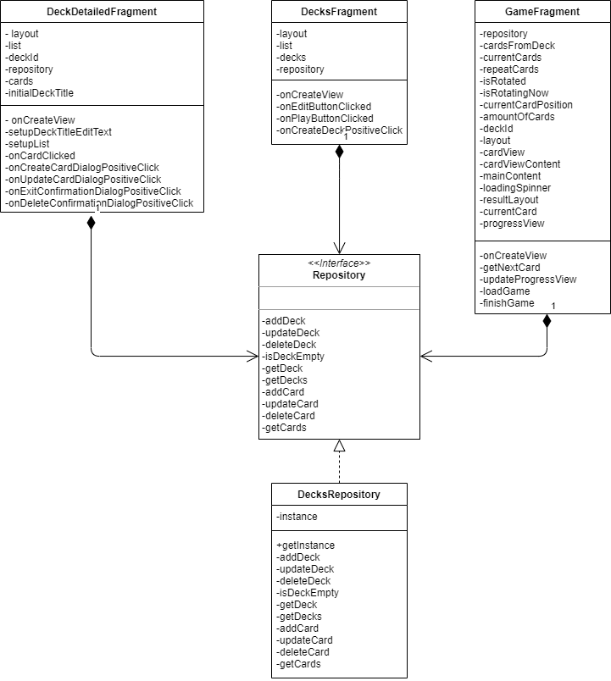

Диаграмма классов основных классов

Slide 9
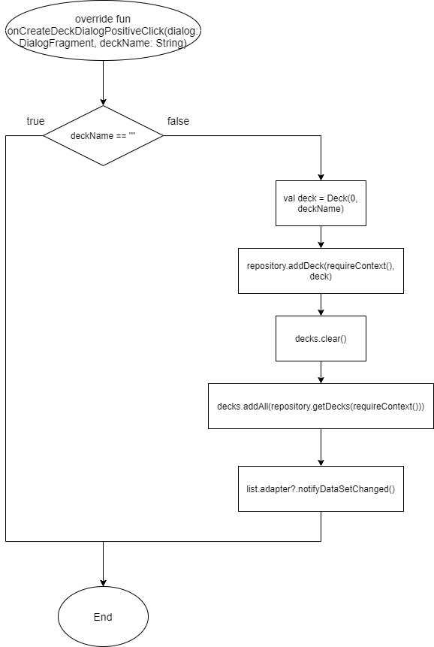
Блок-схема функции onCreateDeckDialogPositiveClick

Slide 10
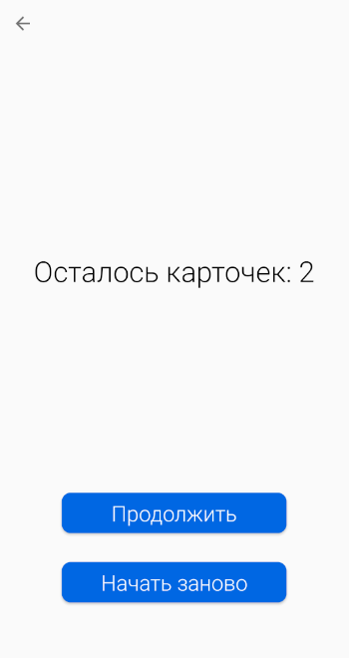
Тест 1
Тест №1:
Колода из 5 карт
Входные данные: 3 запомненных карт, 2 забытых.
Ожидаемый результат: Осталось карт: 2.

Slide 11
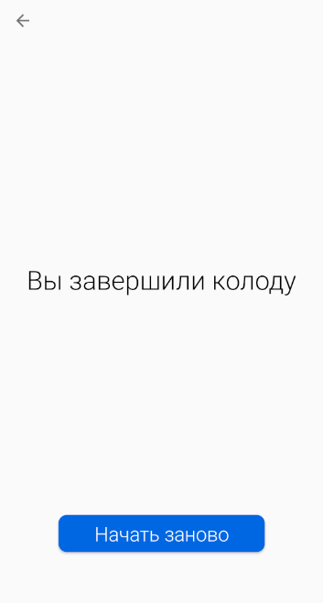
Тест 2
Тест №1:
Колода из 5 карт
Входные данные: Все карты запомнены.
Ожидаемый результат: Вы завершили колоду

Slide 12
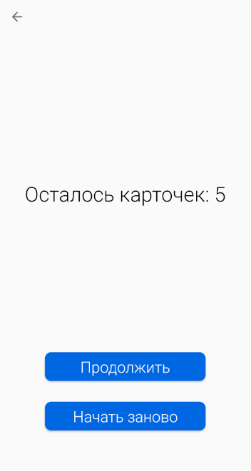
Тест 3
Тест №1:
Колода из 5 карт
Входные данные: Все карты забыты
Ожидаемый результат: Осталось карт: 5.

Slide 13
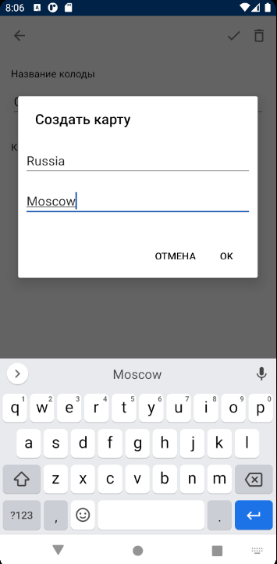
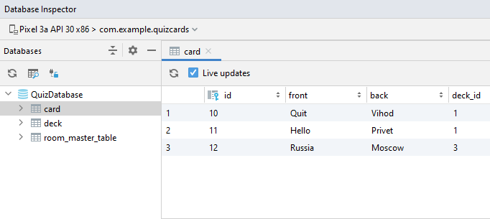
Отладка одного из модулей
Добавление в базу данных:

Slide 14
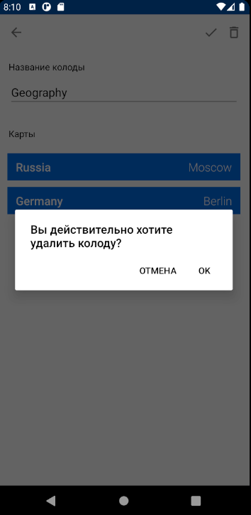
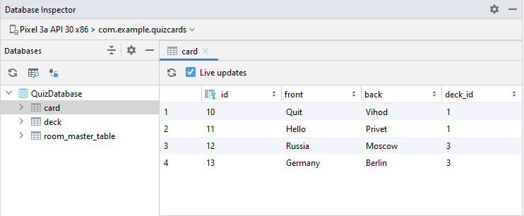
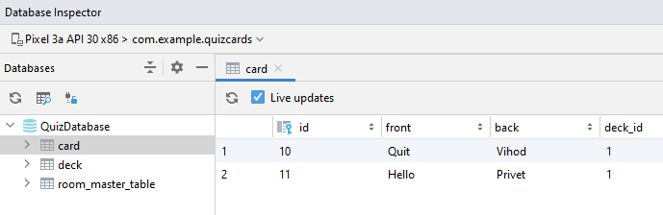
Отладка одного из модулей
Удаление колоды:

Slide 15
Спасибо за внимание
Thanks for your attention

